Slide 1

P- адические приближения биномиальных коэффициентов
Краткая история вопроса.
Биномиальные коэффициенты появляются в комбинаторике при возведении суммы в степень:
$${(a+b)}^{n}=\sum_{k=0}^{n}{\left(\begin{matrix}n \\ k\end{matrix}\right)} a^{n−k}b^{k}$$
и тесно связаны с суммами степеней и числами Бернулли:

Slide 2
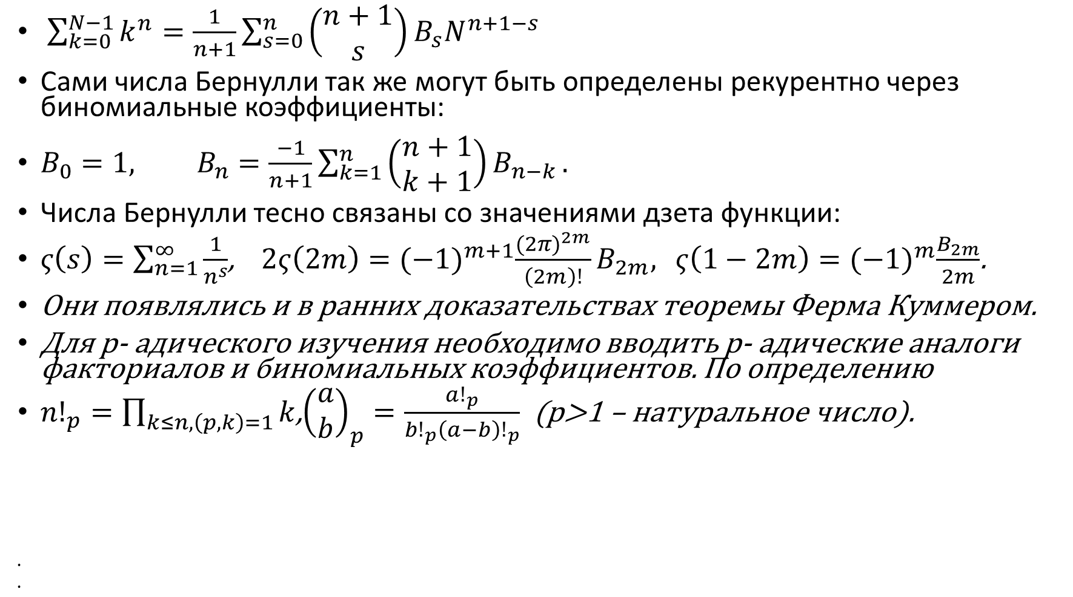
Связь с числами Бернулли
$\sum_{k=0}^{N−1}{k^{n}}=\frac{1}{n+1}\sum_{s=0}^{n}{\left(\begin{matrix}n+1 \\ s\end{matrix}\right)B_{s}N^{n+1−s}}$
Сами числа Бернулли так же могут быть определены рекурентно через биномиальные коэффициенты:
$B_{0}=1, B_{n}=\frac{−1}{n+1}\sum_{k=1}^{n}{\left(\begin{matrix}n+1 \\ k+1\end{matrix}\right)B_{n−k}}.$
Числа Бернулли тесно связаны со значениями дзета функции:
$ς\left(s\right)=\sum_{n=1}^{∞}{\frac{1}{n^{s}}}$, $2ς\left(2m\right)={(−1)}^{m+1}\frac{{(2π)}^{2m}}{\left(2m\right)!}B_{2m},$ $ς\left(1−2m\right)={(−1)}^{m}\frac{B_{2m}}{2m}$.
Они появлялись и в ранних доказательствах теоремы Ферма Куммером.
Для p- адического изучения необходимо вводить p- адические аналоги факториалов и биномиальных коэффициентов. По определению
${n!}_{p}=\prod_{k≤n, \left(p,k\right)=1}{k}$,${\left(\begin{matrix}a \\ b\end{matrix}\right)}_{p}=\frac{{a!}_{p}}{{b!}_{p}{\left(a−b\right)!}_{p}}$ (p>1 – натуральное число).

Slide 3
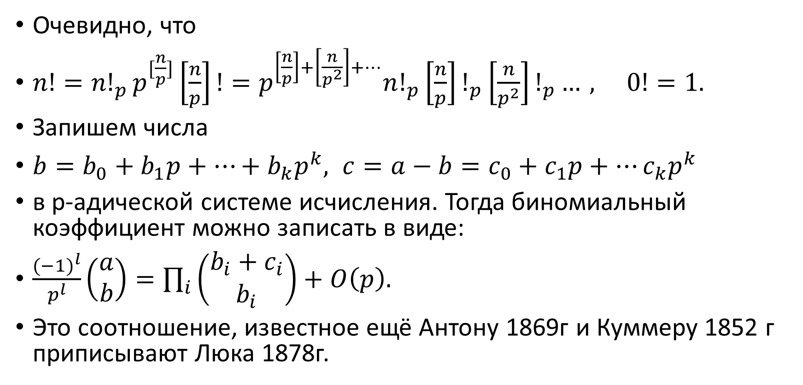
Свойства р-адического аналога
Очевидно, что
$n!={n!}_{p}p^{[\frac{n}{p}]}\left[\frac{n}{p}\right]!=p^{\left[\frac{n}{p}\right]+\left[\frac{n}{p^{2}}\right]+…}{n!}_{p}{\left[\frac{n}{p}\right]!}_{p}{\left[\frac{n}{p^{2}}\right]!}_{p}…, 0!=1.$
Запишем числа
$b=b_{0}+b_{1}p+…+b_{k}p^{k}, c=a−b=c_{0}+c_{1}p+…c_{k}p^{k}$
в р-адической системе исчисления. Тогда биномиальный коэффициент можно записать в виде:
$\frac{{(−1)}^{l}}{p^{l}}\left(\begin{matrix}a \\ b\end{matrix}\right)=\prod_{i}{\left(\begin{matrix}b_{i}+c_{i} \\ b_{i}\end{matrix}\right)+O\left(p\right).}$
Это соотношение, известное ещё Антону 1869г и Куммеру 1852 г приписывают Люка 1878г.

Slide 4
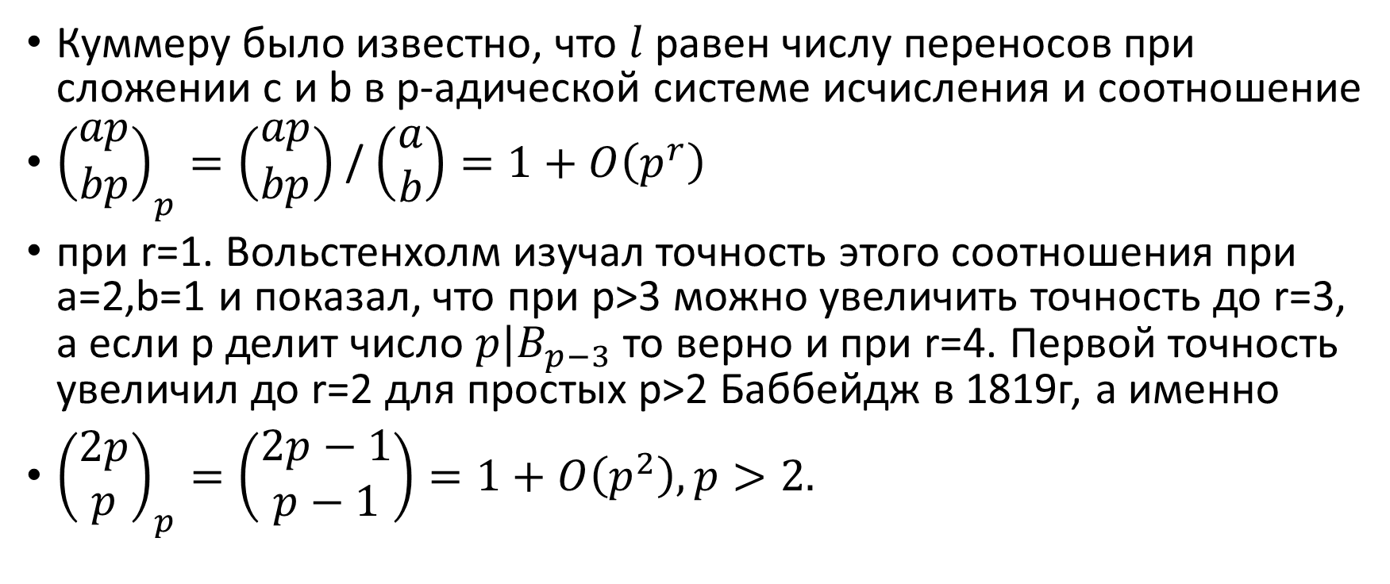
Соотношения Куммера, Вольстенхолма.
Куммеру было известно, что $l$равен числу переносов при сложении c и b в p-адической системе исчисления и соотношение
${\left(\begin{matrix}ap \\ bp\end{matrix}\right)}_{p}=\left(\begin{matrix}ap \\ bp\end{matrix}\right)$ / $\left(\begin{matrix}a \\ b\end{matrix}\right)=1+O\left(p^{r}\right)$
при r=1. Вольстенхолм изучал точность этого соотношения при a=2,b=1 и показал, что при p>3 можно увеличить точность до r=3, а если p делит число $p|B_{p−3}$ то верно и при r=4. Первой точность увеличил до r=2 для простых p>2 Баббейдж в 1819г, а именно
${\left(\begin{matrix}2p \\ p\end{matrix}\right)}_{p}=\left(\begin{matrix}2p−1 \\ p−1\end{matrix}\right)=1+O\left(p^{2}\right), p>2.$

Slide 5
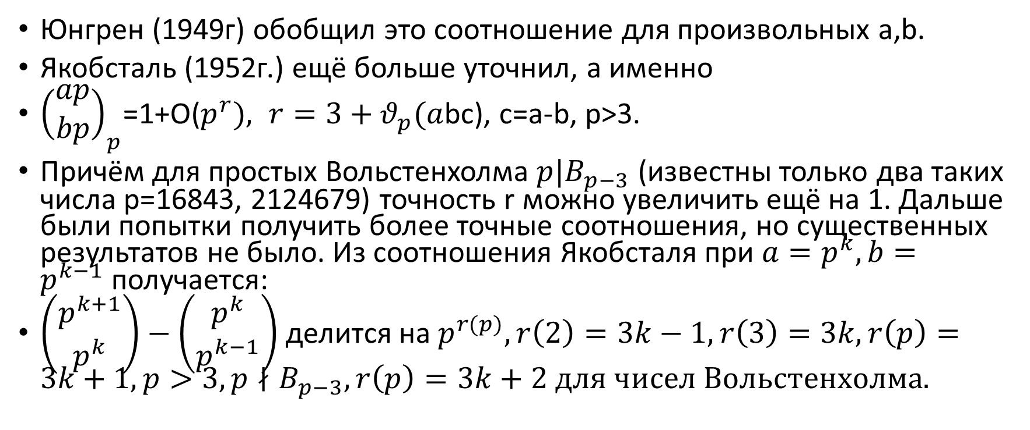
Соотношения Юнгрена, Якобсталяю
Юнгрен (1949г) обобщил это соотношение для произвольных a,b.
Якобсталь (1952г.) ещё больше уточнил, а именно
${\left(\begin{matrix}ap \\ bp\end{matrix}\right)}_{p}$=1+O($p^{r}), r=3+θ_{p}(a$bc), c=a-b, p>3.
Причём для простых Вольстенхолма $p|B_{p−3}$ (известны только два таких числа p=16843, 2124679) точность r можно увеличить ещё на 1. Дальше были попытки получить более точные соотношения, но существенных результатов не было. Из соотношения Якобсталя при $a=p^{k}, b=p^{k−1}$получается:
$\left(\begin{matrix}p^{k+1} \\ p^{k}\end{matrix}\right)−\left(\begin{matrix}p^{k} \\ p^{k−1}\end{matrix}\right)$делится на $p^{r(p)}, r\left(2\right)=3k−1, r\left(3\right)=3k, r\left(p\right)=3k+1, p>3, p∤B_{p−3}, r\left(p\right)=3k+2 для чисел Вольстенхолма.$

Slide 6
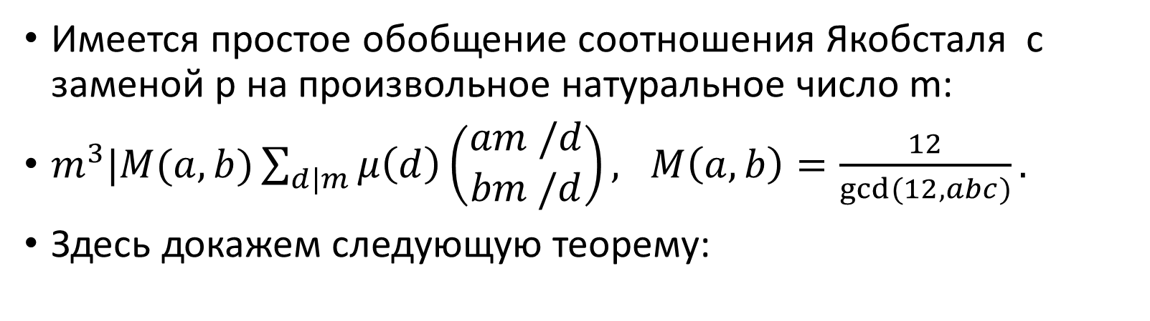
Обобщения соотношений Якобсталя
Имеется простое обобщение соотношения Якобсталя с заменой p на произвольное натуральное число m:
$m^{3}|M(a,b)\sum_{d|m}{μ\left(d\right)\left(\begin{matrix}am /d \\ bm /d\end{matrix}\right), M\left(a,b\right)=\frac{12}{gcd⁡(12,abc)}.}$
Здесь докажем следующую теорему:

Slide 7
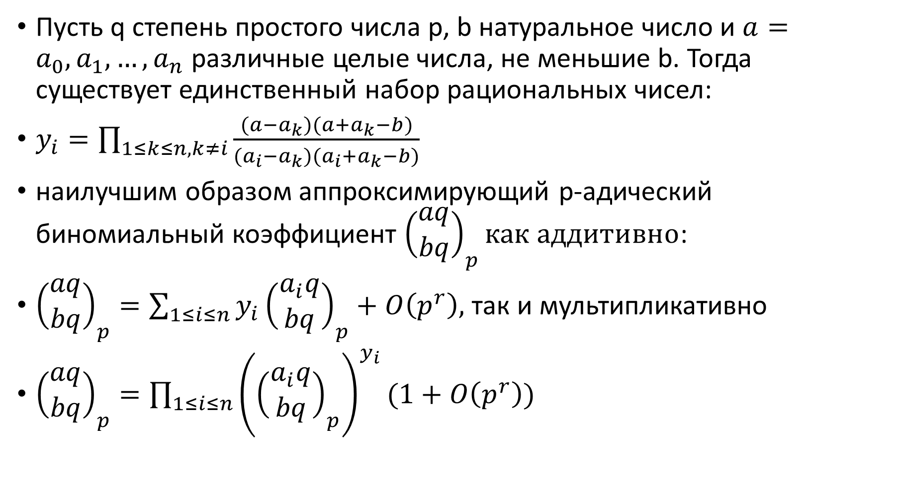
Основная теорема.
Пусть q степень простого числа р, b натуральное число и $a=a_{0}, a_{1}, …, a_{n}$ различные целые числа, не меньшие b. Тогда существует единственный набор рациональных чисел:
$y_{i}=\prod_{1≤k≤n,k≠i}{\frac{(a−a_{k})(a+a_{k}−b)}{(a_{i}−a_{k})(a_{i}+a_{k}−b)}}$
наилучшим образом аппроксимирующий р-адический биномиальный коэффициент ${\left(\begin{matrix}aq \\ bq\end{matrix}\right)}_{p}как аддитивно$:
${\left(\begin{matrix}aq \\ bq\end{matrix}\right)}_{p}=\sum_{1≤i≤n}{y_{i}{\left(\begin{matrix}a_{i}q \\ bq\end{matrix}\right)}_{p}}+O\left(p^{r}\right),$ так и мультипликативно
${\left(\begin{matrix}aq \\ bq\end{matrix}\right)}_{p}=\prod_{1≤i≤n}{{\left({\left(\begin{matrix}a_{i}q \\ bq\end{matrix}\right)}_{p}\right)}^{y_{i}}(1+O\left(p^{r}\right))}$

Slide 8
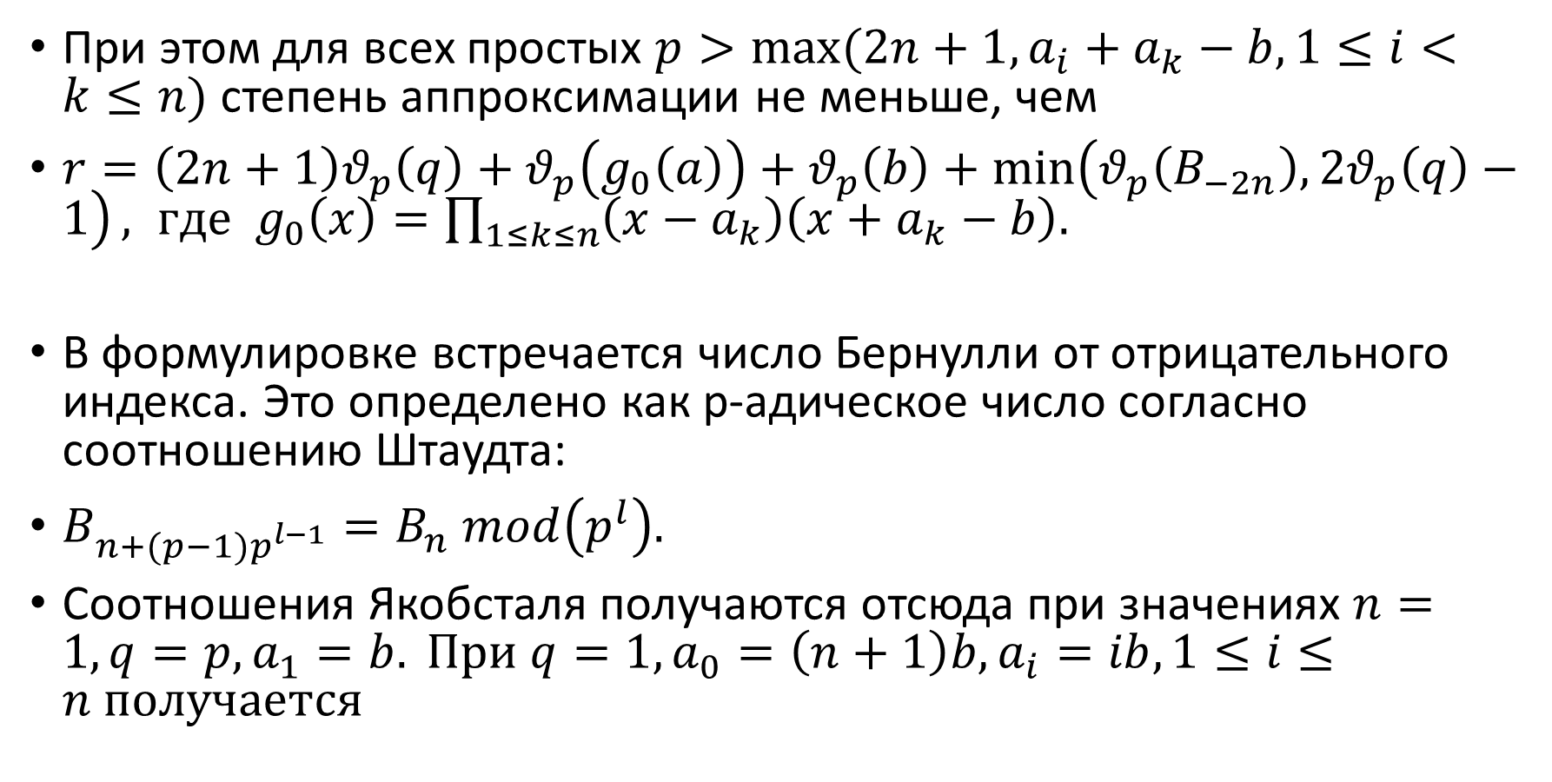
8
При этом для всех простых $p>max⁡(2n+1, a_{i}+a_{k}−b, 1≤i<k≤n)$ степень аппроксимации не меньше, чем
$r=\left(2n+1\right)θ_{p}\left(q\right)+θ_{p}\left(g_{0}\left(a\right)\right)+θ_{p}\left(b\right)+\min\left(θ_{p}\left(B_{−2n}\right), 2θ_{p}\left(q\right)−1\right), где g_{0}\left(x\right)=\prod_{1≤k≤n}{\left(x−a_{k}\right)\left(x+a_{k}−b\right).}$
В формулировке встречается число Бернулли от отрицательного индекса. Это определено как р-адическое число согласно соотношению Штаудта:
$B_{n+(p−1)p^{l−1}}=B_{n} mod\left(p^{l}\right).$
Соотношения Якобсталя получаются отсюда при значениях $n=1, q=p, a_{1}=b. При q=1, a_{0}=\left(n+1\right)b, a_{i}=ib, 1≤i≤n получается$

Slide 9
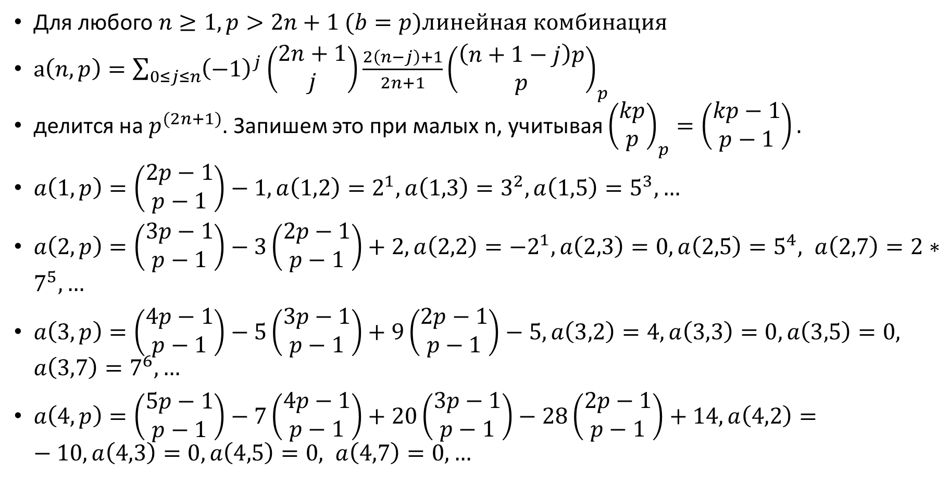
Следствие
Для любого $n≥1, p>2n+1 (b=p)линейная комбинация$
$a\left(n,p\right)=\sum_{0≤j≤n}{{\left(−1\right)}^{j}\left(\begin{matrix}2n+1 \\ j\end{matrix}\right)\frac{2\left(n−j\right)+1}{2n+1}{\left(\begin{matrix}\left(n+1−j\right)p \\ p\end{matrix}\right)}_{p}}$
делится на $p^{(2n+1)}$. Запишем это при малых n, учитывая ${\left(\begin{matrix}kp \\ p\end{matrix}\right)}_{p}=\left(\begin{matrix}kp−1 \\ p−1\end{matrix}\right).$
$a\left(1,p\right)=\left(\begin{matrix}2p−1 \\ p−1\end{matrix}\right)−1, a\left(1,2\right)=2^{1}, a\left(1,3\right)=3^{2}, a\left(1,5\right)=5^{3},…$
$a\left(2,p\right)=\left(\begin{matrix}3p−1 \\ p−1\end{matrix}\right)−3\left(\begin{matrix}2p−1 \\ p−1\end{matrix}\right)+2, a\left(2,2\right)={−2}^{1}, a\left(2,3\right)=0, a\left(2,5\right)=5^{4}, a\left(2,7\right)=2∗7^{5},…$
$a\left(3,p\right)=\left(\begin{matrix}4p−1 \\ p−1\end{matrix}\right)−5\left(\begin{matrix}3p−1 \\ p−1\end{matrix}\right)+9\left(\begin{matrix}2p−1 \\ p−1\end{matrix}\right)−5, a\left(3,2\right)=4, a\left(3,3\right)=0, a\left(3,5\right)=0, a\left(3,7\right)=7^{6},…$
$a\left(4,p\right)=\left(\begin{matrix}5p−1 \\ p−1\end{matrix}\right)−7\left(\begin{matrix}4p−1 \\ p−1\end{matrix}\right)+20\left(\begin{matrix}3p−1 \\ p−1\end{matrix}\right)−28\left(\begin{matrix}2p−1 \\ p−1\end{matrix}\right)+14, a\left(4,2\right)=−10, a\left(4,3\right)=0, a\left(4,5\right)=0, a\left(4,7\right)=0,…$

Slide 10
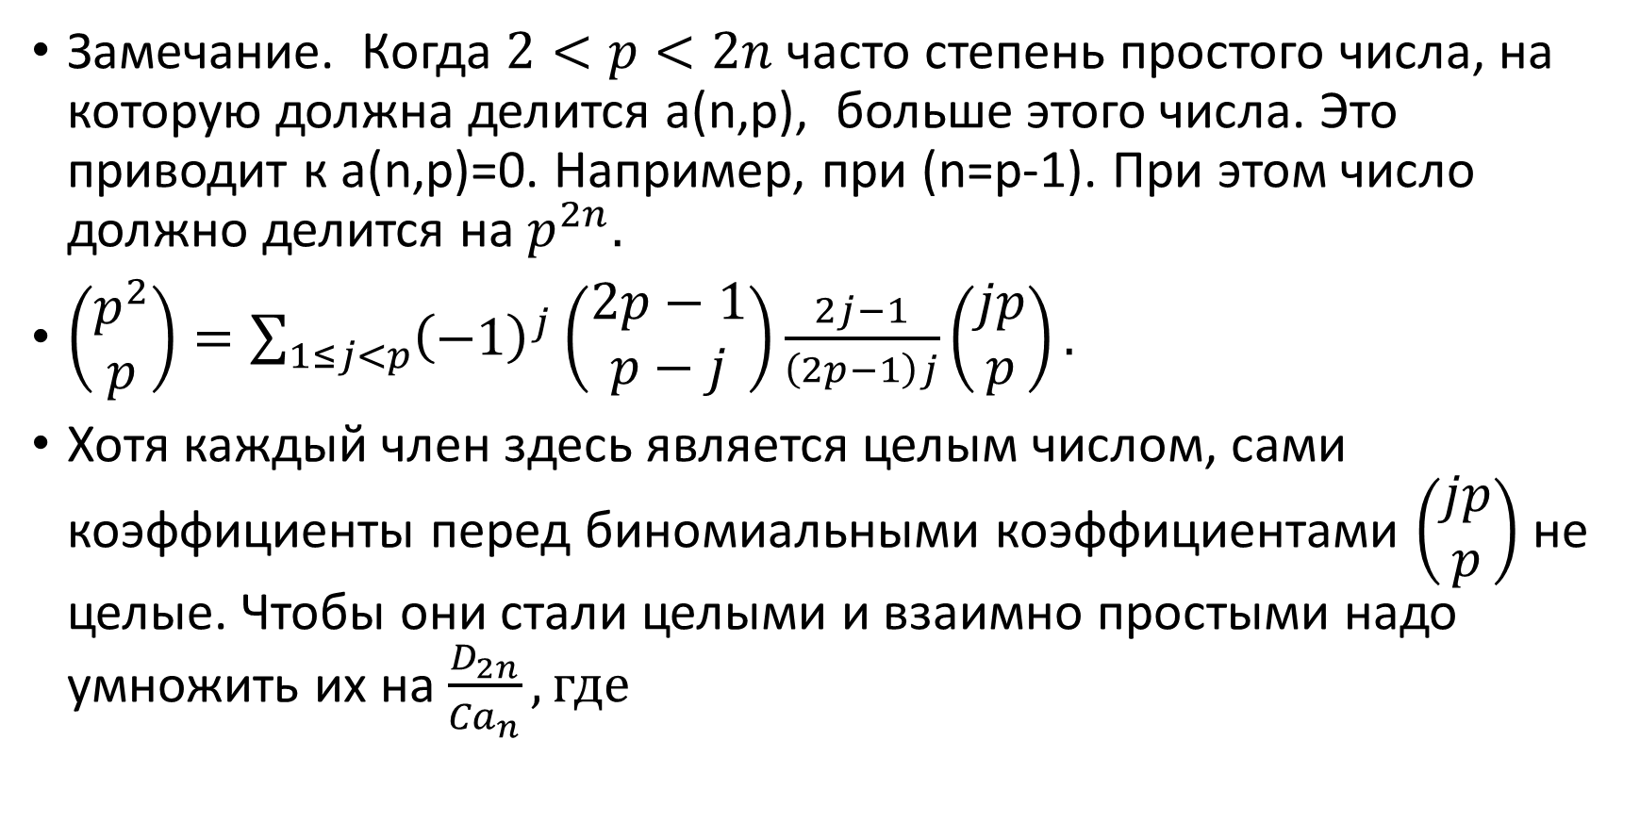
Замечание
Замечание. Когда $2<p<2n$ часто степень простого числа, на которую должна делится a(n,p), больше этого числа. Это приводит к a(n,p)=0. Например, при (n=p-1). При этом число должно делится на $p^{2n}.$
$\left(\begin{matrix}p^{2} \\ p\end{matrix}\right)=\sum_{1≤j<p}{{\left(−1\right)}^{j}\left(\begin{matrix}2p−1 \\ p−j\end{matrix}\right)\frac{2j−1}{\left(2p−1\right)j}\left(\begin{matrix}jp \\ p\end{matrix}\right). }$
Хотя каждый член здесь является целым числом, сами коэффициенты перед биномиальными коэффициентами $\left(\begin{matrix}jp \\ p\end{matrix}\right)$ не целые. Чтобы они стали целыми и взаимно простыми надо умножить их на $\frac{D_{2n}}{{Ca}_{n}}, где$

Slide 11
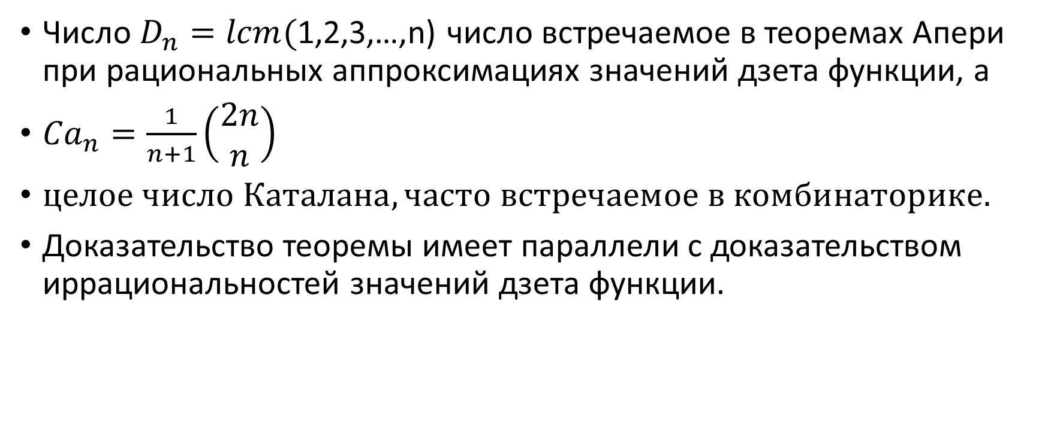
Число $D_{n}=lcm($1,2,3,…,n) число встречаемое в теоремах Апери при рациональных аппроксимациях значений дзета функции, а
${Ca}_{n}=\frac{1}{n+1}\left(\begin{matrix}2n \\ n\end{matrix}\right)$
$целое число Каталана, часто встречаемое в комбинаторике.$
Доказательство теоремы имеет параллели с доказательством иррациональностей значений дзета функции.

Slide 12
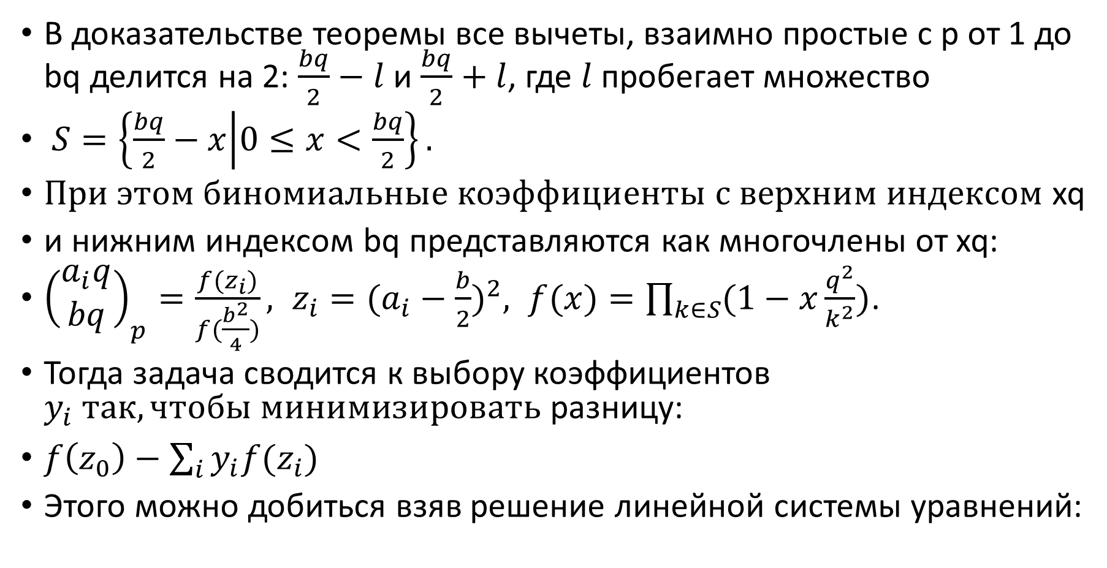
Основные моменты доказательства.
В доказательстве теоремы все вычеты, взаимно простые с р от 1 до bq делится на 2: $\frac{bq}{2}−l$ и $\frac{bq}{2}+l$, где $l$ пробегает множество
$S=\left\{\frac{bq}{2}−x | 0≤x<\frac{bq}{2}\right\}.$
$При этом биномиальные коэффициенты с верхним индексом$ xq
и нижним индексом bq представляются как многочлены от xq:
${\left(\begin{matrix}a_{i}q \\ bq\end{matrix}\right)}_{p}=\frac{f(z_{i})}{f(\frac{b^{2}}{4})}, z_{i}={(a_{i}−\frac{b}{2})}^{2}, f(x)=\prod_{k∈S}{(1−x\frac{q^{2}}{k^{2}})}$.
Тогда задача сводится к выбору коэффициентов $y_{i} так, чтобы минимизировать$ разницу:
$f\left(z_{0}\right)−\sum_{i}{y_{i}f(z_{i})}$
Этого можно добиться взяв решение линейной системы уравнений:

Slide 13
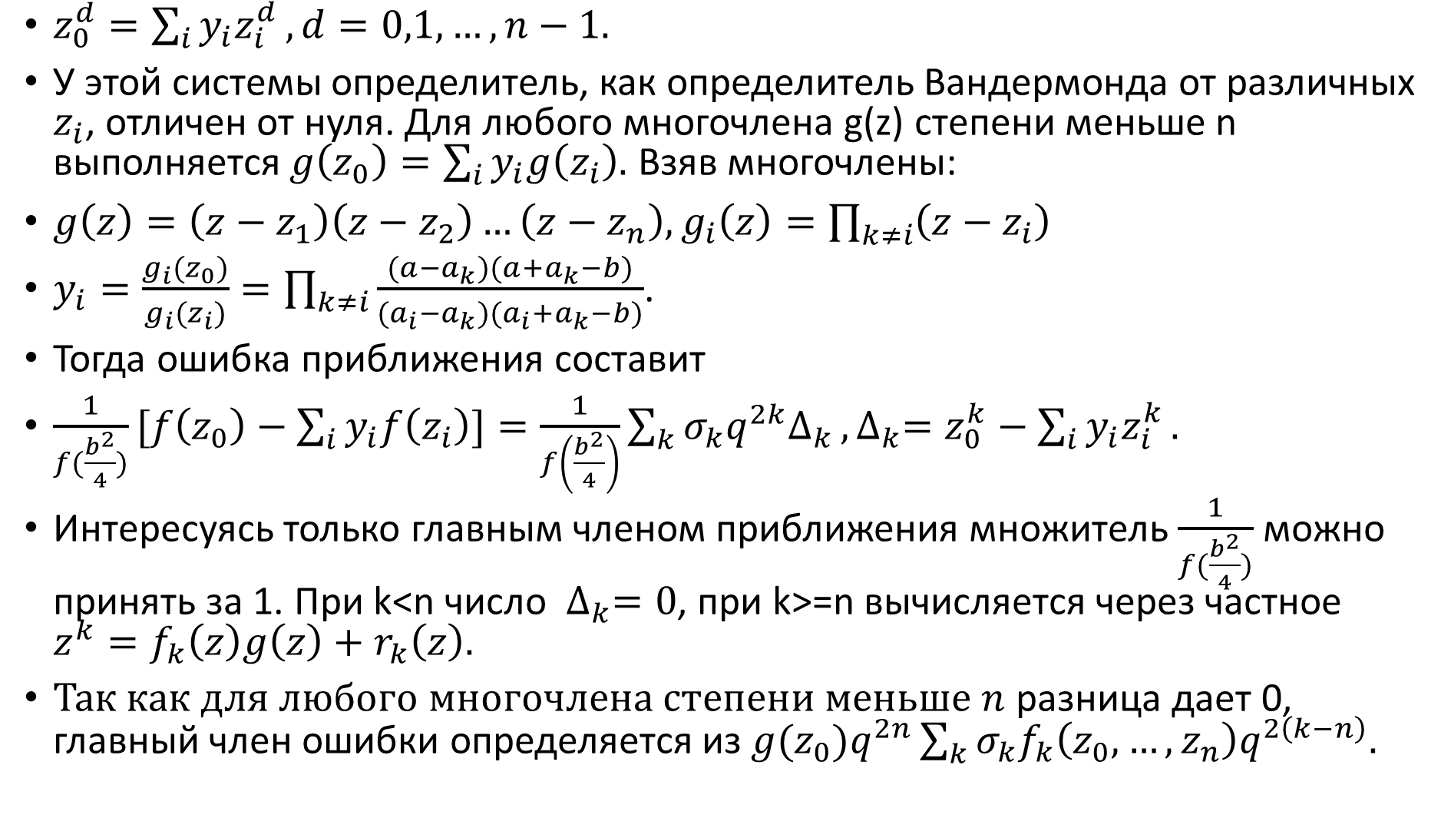
g
$z_{0}^{d}=\sum_{i}{y_{i}z_{i}^{d}}, d=0,1,…,n−1.$
У этой системы определитель, как определитель Вандермонда от различных $z_{i}$, отличен от нуля. Для любого многочлена g(z) степени меньше n выполняется $g\left(z_{0}\right)=\sum_{i}{y_{i}g\left(z_{i}\right).}$ Взяв многочлены:
$g\left(z\right)=\left(z−z_{1}\right)\left(z−z_{2}\right)…\left(z−z_{n}\right), g_{i}\left(z\right)=\prod_{k≠i}{\left(z−z_{i}\right)}$
$y_{i}=\frac{g_{i}(z_{0})}{g_{i}(z_{i})}=\prod_{k≠i}{\frac{(a−a_{k})(a+a_{k}−b)}{(a_{i}−a_{k})(a_{i}+a_{k}−b)}}$.
Тогда ошибка приближения составит
$\frac{1}{f(\frac{b^{2}}{4})}[f\left(z_{0}\right)−\sum_{i}{y_{i}f\left(z_{i}\right)]}=\frac{1}{f\left(\frac{b^{2}}{4}\right)}\sum_{k}{σ_{k}q^{2k}∆_{k}},∆_{k}=z_{0}^{k}−\sum_{i}{y_{i}z_{i}^{k}}.$
Интересуясь только главным членом приближения множитель $\frac{1}{f(\frac{b^{2}}{4})}$ можно принять за 1. При k<n число $∆_{k}=0$, при k>=n вычисляется через частное $z^{k}=f_{k}\left(z\right)g\left(z\right)+r_{k}\left(z\right).$
$Так как для любого многочлена степени меньше n$ разница дает 0, главный член ошибки определяется из $g(z_{0})q^{2n}\sum_{k}{σ_{k}f_{k}\left(z_{0},…,z_{n}\right)q^{2\left(k−n\right)}.}$

Slide 14
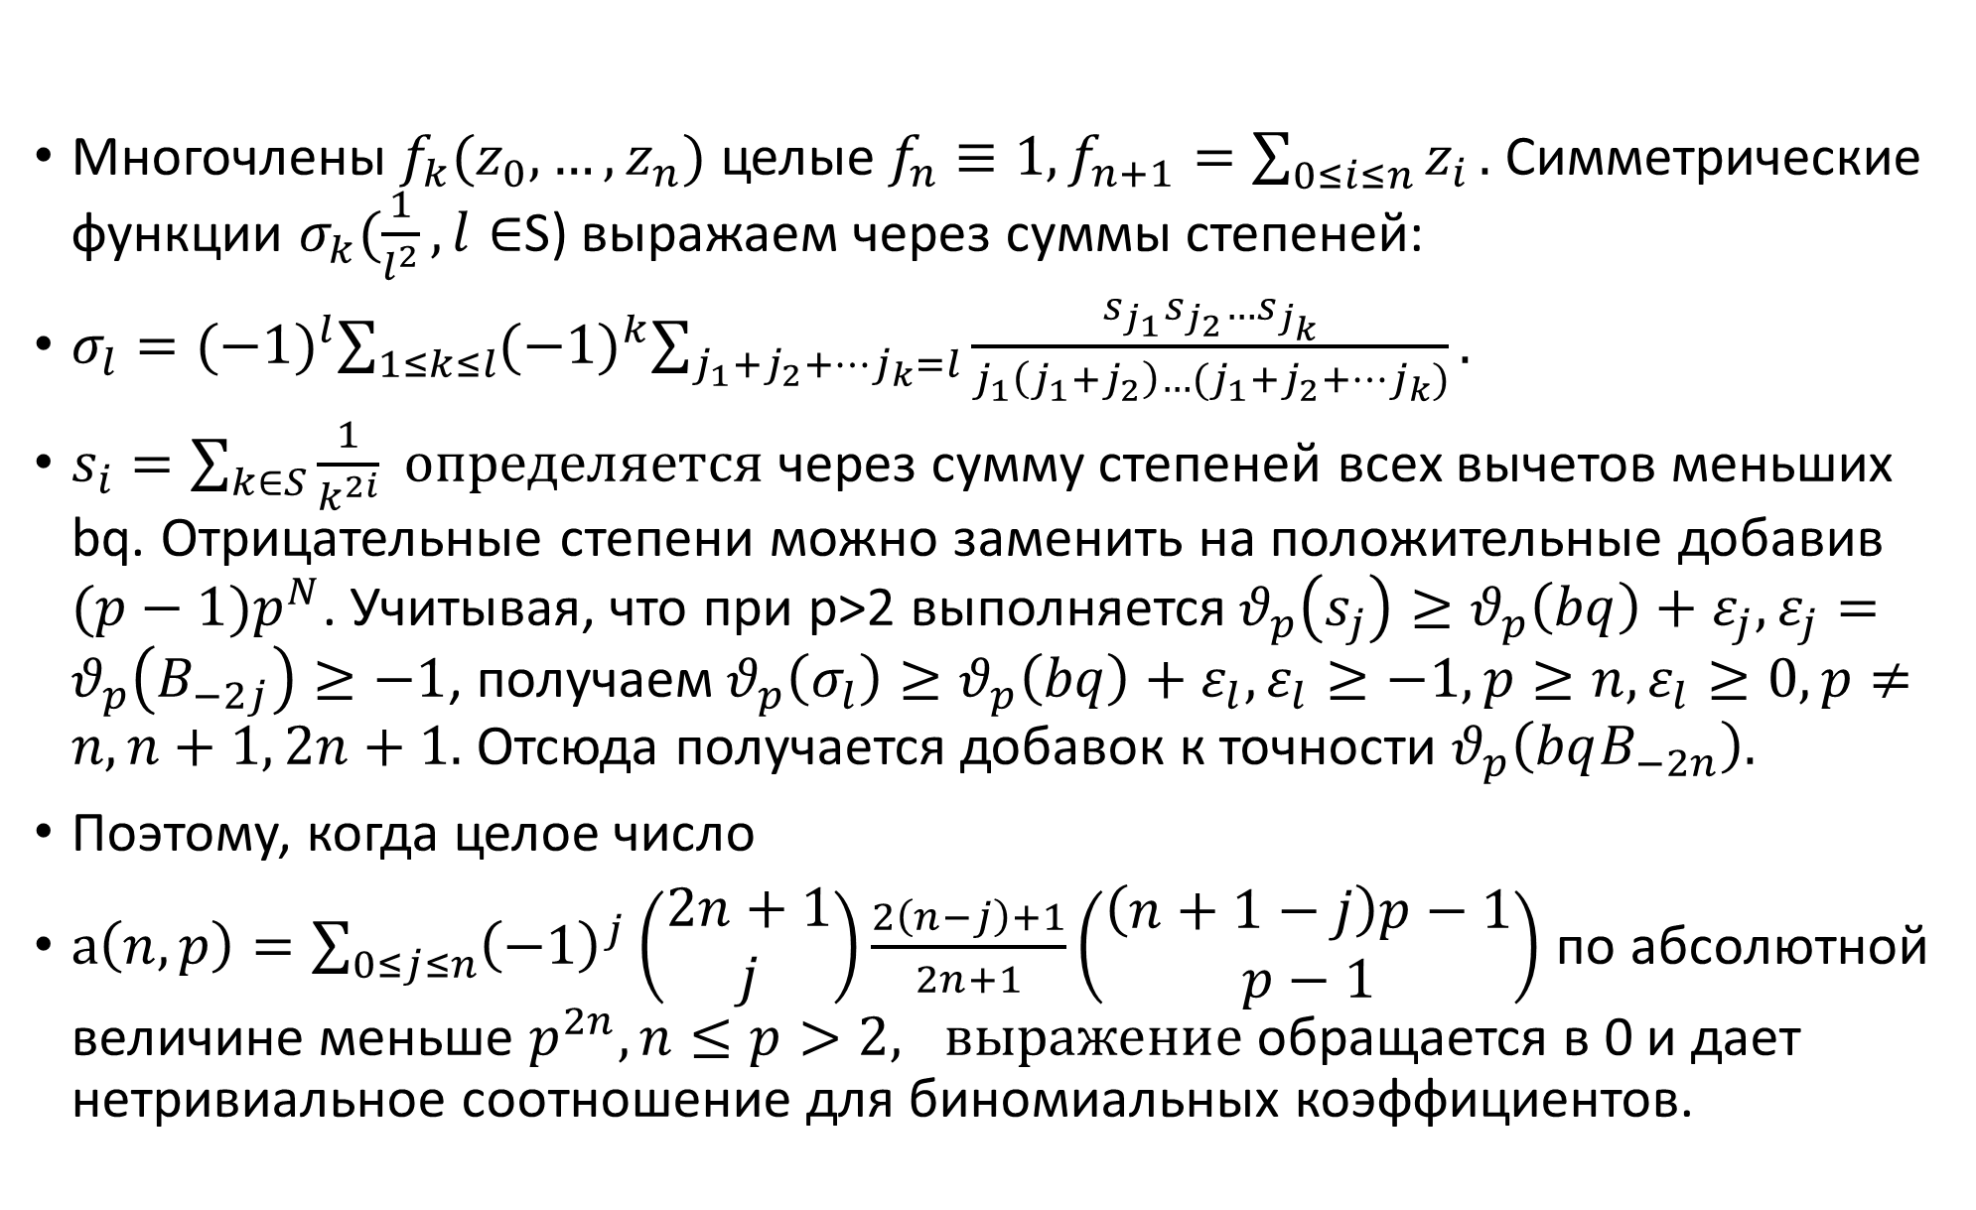
Многочлены $f_{k}(z_{0},…,z_{n})$ целые $f_{n}≡1, f_{n+1}=\sum_{0≤i≤n}{z_{i}}.$ Симметрические функции $σ_{k}(\frac{1}{l^{2}}, l∈$S) выражаем через суммы степеней:
$σ_{l}={(−1)}^{l}\sum_{1≤k≤l}{{(−1)}^{k}\sum_{j_{1}+j_{2}+…j_{k}=l}{\frac{s_{j_{1}}s_{j_{2}}…s_{j_{k}}}{j_{1}\left(j_{1}+j_{2}\right)…(j_{1}+j_{2}+…j_{k})}}}.$
$s_{i}=\sum_{k∈S}{\frac{1}{k^{2i}}} определяется$через сумму степеней всех вычетов меньших bq. Отрицательные степени можно заменить на положительные добавив $(p−1)p^{N}$. Учитывая, что при p>2 выполняется $θ_{p}\left(s_{j}\right)≥θ_{p}\left(bq\right)+ε_{j},ε_{j}=θ_{p}\left(B_{−2j}\right)≥−1$, получаем $θ_{p}\left(σ_{l}\right)≥θ_{p}\left(bq\right)+ε_{l},ε_{l}≥−1, p≥n,ε_{l}≥0, p≠n, n+1, 2n+1.$Отсюда получается добавок к точности $θ_{p}\left(bqB_{−2n}\right).$
Поэтому, когда целое число
$a\left(n,p\right)=\sum_{0≤j≤n}{{\left(−1\right)}^{j}\left(\begin{matrix}2n+1 \\ j\end{matrix}\right)\frac{2\left(n−j\right)+1}{2n+1}\left(\begin{matrix}\left(n+1−j\right)p−1 \\ p−1\end{matrix}\right)}$ по абсолютной величине меньше $p^{2n}, n≤p>2, выражение$ обращается в 0 и дает нетривиальное соотношение для биномиальных коэффициентов.

Slide 15
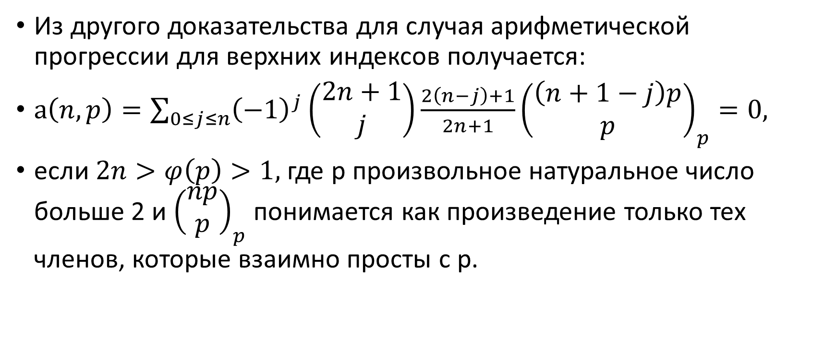
Из другого доказательства для случая арифметической прогрессии для верхних индексов получается:
$a\left(n,p\right)=\sum_{0≤j≤n}{{\left(−1\right)}^{j}\left(\begin{matrix}2n+1 \\ j\end{matrix}\right)\frac{2\left(n−j\right)+1}{2n+1}{\left(\begin{matrix}\left(n+1−j\right)p \\ p\end{matrix}\right)}_{p}}=0,$
если $2n>φ\left(p\right)>1,$ где p произвольное натуральное число больше 2 и ${\left(\begin{matrix}np \\ p\end{matrix}\right)}_{p}$ понимается как произведение только тех членов, которые взаимно просты с р.

